Slide 1
De startles!
Als ondersteuning van een goed begin van het schooljaar volgen enkele stappen. Doorloop deze stappen samen met je studenten/leerlingen om de (Edu)start te maken met het leerplatform.
Deze startles is bedoelt voor leerlingen/studenten die nog geen account hebben bij EduHint.
De startles is een goed handvat om op te sturen naar leerlingen/studenten die niet aanwezig zijn bij het activeren van de licenties.

Slide 2
Stap 1
Ga naar www.eduhint.nl en klik op ACTIVEREN rechtsboven.

Slide 3
Stap 2
Vul je activatiecode in op de pagina:

Slide 4
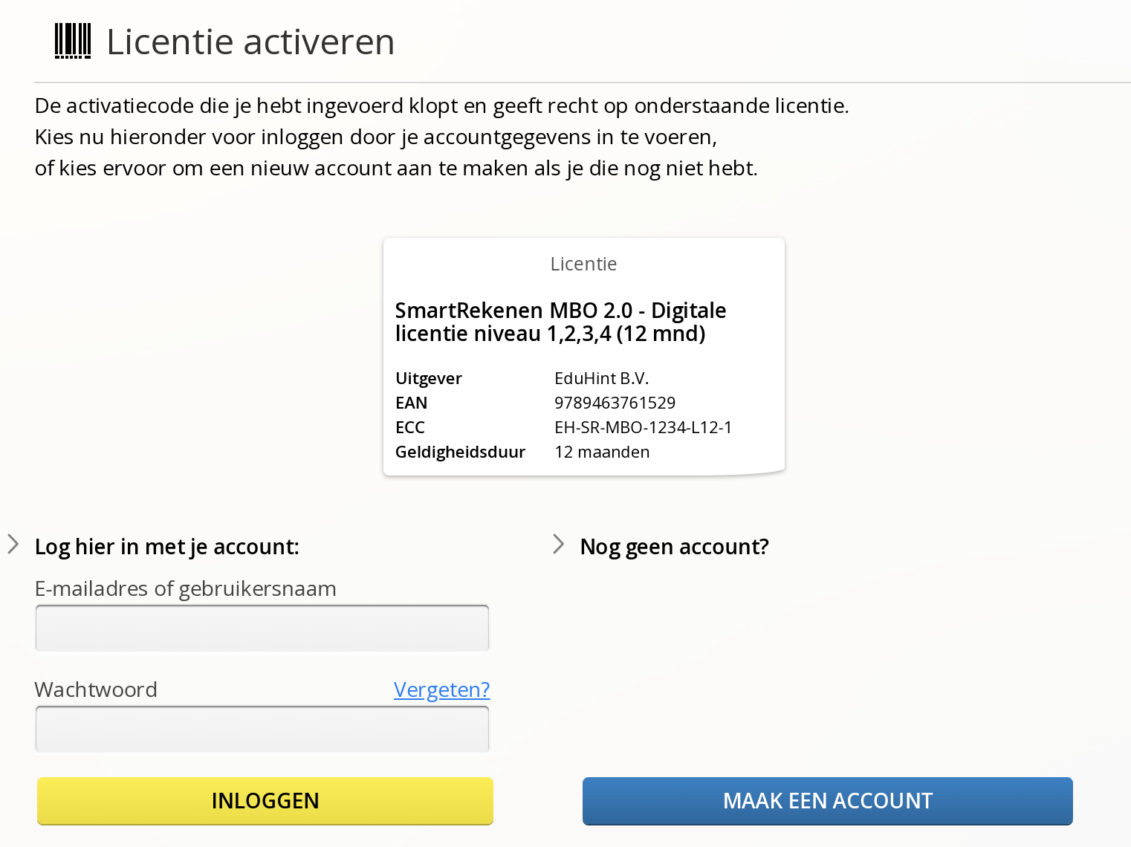
Stap 3
Als je activatiecode klopt, kom je op het volgende scherm:
Klik op MAAK EEN ACCOUNT en volg de stappen.

Slide 5
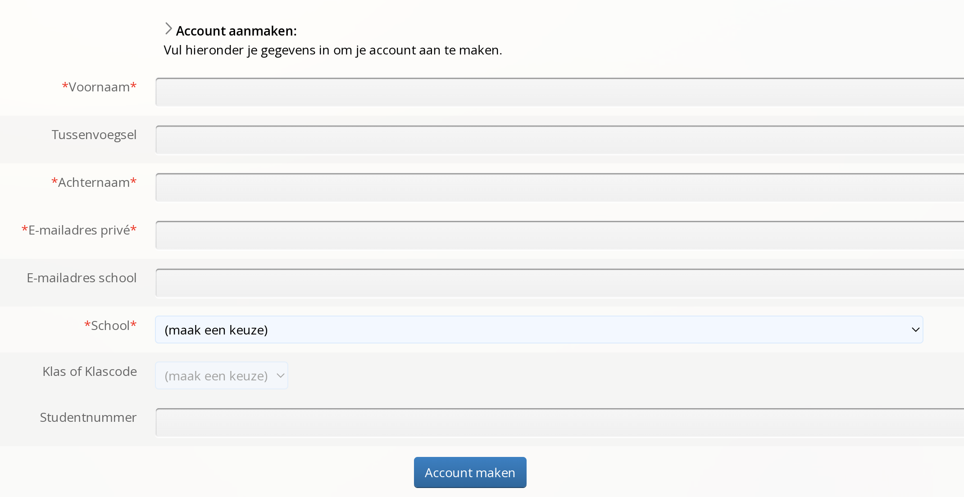
Stap 4
Voer je gegevens zo compleet mogelijk in. Let op spelfouten!
Wanneer er gebruik wordt gemaakt van een locatiecode? Dan is het vak bij School al ingevuld.

